Slide 1

NUEVAS TECNOLOGÍAS
Presentación del curso

Slide 2

BIENVENIDOS
” El hombre bien preparado para la lucha ha conseguido medio triunfo”. Miguel de Cervantes

Slide 3
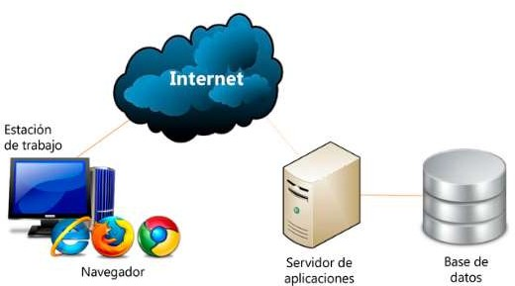

RECORDEMOS LO APRENDIDO
Una aplicación web es una herramienta informática accesible desde cualquier navegador WEB, la cual presenta las siguientes características:
-No necesita ningún tipo de instalación.
-Es multiplataforma.
-Es multidispositivo.
-Puede almacenarse en la nube.
-Fácil de mantener o actualizar.

Slide 4




JAVASCRIPT
JavaScript es un lenguaje interpretado o de scripting que está diseñado para ejecutarse en un navegador web, a través del uso de una serie de herramientas que conforman al navegador y que denominamos motores de JavaScript.
V8 En Chrome
SpiderMonkey en Firefox
Chakra en Edge
JavaScriptCore Safari
Motores JS

Slide 5
COMPROMISOS https://www.cesde.edu.co/Documentos%20compartidos/reglamento-academico.pdf
-HORARIO:
Trabajaremos actividades sincrónicas y asincrónicas con una distribución del 50% para cada una (Iniciamos semana de agosto 9 y terminamos en la semana de diciembre 6)
Nota: Cada hora académica es de 45 minutos

Slide 6
COMPROMISOS
-ASISTENCIA:
Según el reglamento estudiantil, un submódulo se considera perdido por inasistencia cuando un estudiante deja de asistir al 20% o más de las clases (15 horas de clase)
Si existe una causa de fuerza mayor como incapacidad médica o calamidad familiar, se debe presentar la excusa 8 días después de la falta
Ante problemas de conectividad o problemas con el equipo de cómputo personal, intentar informar al docente en la menor brevedad posible

Slide 7
COMPROMISOS
-EVALUACIÓN:
Se realizarán 3 actividades evaluativas (3 momentos)
Evaluación 1 (30%) | Evaluación 2 (35%) | Evaluación 3 (35%)
EXAMEN+PRACTICA | EXAMEN+PRACTICA | EXAMEN
-Se pueden presentar planes de mejoramiento 8 días después de la evaluación si los resultados no son superiores a 3,0.
-La nota de aprobación es de 3,0 promediando las 3 notas del semestre.

Slide 8
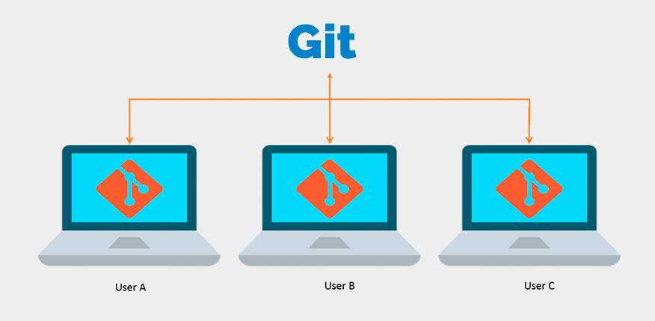
CONTENIDOS
Clase 2 | Clase 3 | Clase 4 | Clase 5
Introducción a GIT: -Ambientes colaborativos de trabajo -Control de versiones -Instalaciones necesarias para trabajar con GIT | GIT: - Stage en git - commits - Creación de alias | GIT: - Actualizar mensajes de commit y revertir commits Viajes en el tiempo (resets y reflogs) Git ignore | GIT: Ramas, uniones y conflictos Tags Git stash Git rebase

Slide 9

CONTENIDOS
Clase 6 | Clase 7 | Clase 8 | Clase 9
PRIMERA EVALUACIÓN | GITHUB: -PUSH -PULL | GITHUB: -MARKDOWN -CLONING -FORK | GITHUB: FLUJOS DE TRABAJO - PULL REQUEST

Slide 10

CONTENIDOS
Clase 10 | Clase 11 | Clase 12 | Clase 13
PYTHON: -Generalidades -variables y estructuras de control | PYTHON: -Generalidades -ciclos | MOMENTO EVALUATIVO #2 | PYTHON: -Manejo de excepciones

Slide 11
CONTENIDOS
Clase 14 | Clase 15 | Clase 16 | Clase 17 | Clase 18
PYTHON: -Manejo de datos con phyton (Diccionarios/pilas) | PYTHON: -Manejo de datos con phyton (Diccionarios/pilas) | PYTHON: -Manejo de datos con phyton (Diccionarios/pilas) | TERCERA EVALUACIÓN | Final del curso

Slide 12

CONTACTO CON EL DOCENTE
Nombre: Juan José Gallego Mesa
Teléfono: 322 596 23 63
Correo: jjosegallegomesa@gmail.com
Canal Youtube: https://www.youtube.com/channel/UC2zVBJywjzlTHQRsv8uGEMw
Página web:https:https://jjosegallegomesa.wixsite.com/software/
*Se prestaran asesorías por los diferentes medio compartidos solo en horarios
laborales Lunes a Viernes 8am-5pm

